Slide 1
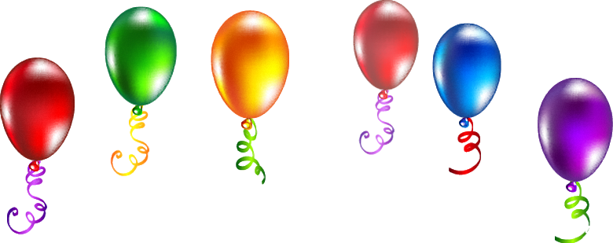
Д – Т
Б – П
Ж – Ш
В – Ф
ПАРНЫЕ СОГЛАСНЫЕ В КОРНЕ СЛОВА
З – С
Г – К

Slide 2


ША … КА
Б
П
УЛЫ … КА
П
Б
П
Б
ГОЛУ … КА
Б
П
ХЛЕ …
П
Б
ОШИ ... КА
Б
П

Slide 3
ЗАПОМНИ
Существуют парные согласные по звонкости и
глухости: Б-П, В-Ф, Г-К, Д-Т, З-С, Ж-Ш.
Чтобы проверить парную согласную в корне слова, надо
подобрать однокоренное слово или изменить форму слова так,
чтобы после этой согласной стояла гласная
или буквы Н, М, Л, Р, Й.
ШАПОЧКА – ШАПКА
УЛЫБАТЬСЯ – УЛЫБКА
ГОЛУБИ – ГОЛУБКА
НЕТ ХЛЕБА – ХЛЕБ
ОШИБАТЬСЯ - ОШИБКА
ПРОВЕРЯЙ:

Slide 4


ТРА … КА
Ф
В
ЖИРА …
В
Ф
В
ОБУ … Ь
Ф
В
Ф
ШКА …
В
Ф
МОРКО … Ь
Ф
В

Slide 5
ЗАПОМНИ
Существуют парные согласные по звонкости и глухости: Б-П, В-Ф, Г-К, Д-Т, З-С, Ж-Ш.
Чтобы проверить парную согласную в корне слова, надо
подобрать однокоренное слово или изменить форму слова так,
чтобы после этой согласной стояла гласная или буквы
Н, М, Л, Р, Й.
ТРАВА – ТРАВКА
ЖИРАФЫ – ЖИРАФ
НЕТ ОБУВИ – ОБУВЬ
ШКАФЫ – ШКАФ
МОРКОВОЧКА - МОРКОВЬ
ПРОВЕРЯЙ:

Slide 6


КО … ТИ
Г
К
СНЕ …
К
Г
Г
К
СПУТНИ …
Г
К
ФЛА …
К
Г
МОРЯ …
Г
К

Slide 7
ЗАПОМНИ
Существуют парные согласные по звонкости и глухости:
Б-П, В-Ф, Г-К, Д-Т, З-С, Ж-Ш.
Чтобы проверить парную согласную в корне слова, надо подобрать однокоренное слово или изменить форму слова
так, чтобы после этой согласной стояла гласная или
буквы Н, М, Л, Р, Й.
КОГОТЬ – КОГТИ
СНЕГА – СНЕГ
СПУТНИКИ – СПУТНИК
ФЛАГИ – ФЛАГ
МОРЯКИ - МОРЯК
ПРОВЕРЯЙ:

Slide 8
ПАРОХО …
Т
Д
ЛОША … КА
Д
Т
Д
ДРОЗ …
Т
Д
Т
ГОРО …
Д
Т
ОТРЯ …
Т
Д

Slide 9
ЗАПОМНИ
Существуют парные согласные по звонкости и глухости:
Б-П, В-Ф, Г-К, Д-Т, З-С, Ж-Ш.
Чтобы проверить парную согласную в корне слова, надо подобрать однокоренное слово или изменить форму слова так,
чтобы после этой согласной стояла гласная или буквы
Н, М, Л, Р, Й.
ПАРОХОДЫ – ПАРОХОД
ЛОШАДИ – ЛОШАДКА
ДРОЗДЫ – ДРОЗД
ГОРОДА – ГОРОД
ОТРЯДЫ - ОТРЯД
ПРОВЕРЯЙ:

Slide 10
АРБУ …
З
С
ПАРУ …
С
З
З
С
СКА … КА
З
С
ПРО … ЬБА
С
З
ПОВЯ … КА
З
С

Slide 11
ЗАПОМНИ
Существуют парные согласные по звонкости и глухости:
Б-П, В-Ф, Г-К, Д-Т, З-С, Ж-Ш.
Чтобы проверить парную согласную в корне слова, надо подобрать однокоренное слово или изменить форму слова так,
чтобы после этой согласной стояла гласная или буквы
Н, М, Л, Р, Й.
АРБУЗЫ – АРБУЗ
ПАРУСА – ПАРУС
СКАЗАТЬ – СКАЗКА
ПРОСИТЬ – ПРОСЬБА
ПОВЯЗАТЬ - ПОВЯЗКА
ПРОВЕРЯЙ:

Slide 12
НО …
Ж
Ш
ДОРО … КА
Ш
Ж
Ш
Ж
ЧА … КА
Ж
Ш
ЭКИПА …
Ш
Ж
ЁР …
Ж
Ш

Slide 13
ЗАПОМНИ
Существуют парные согласные по звонкости и глухости:
Б-П, В-Ф, Г-К, Д-Т, З-С, Ж-Ш.
Чтобы проверить парную согласную в корне слова, надо подобрать однокоренное слово или изменить форму слова так,
чтобы после этой согласной стояла гласная или буквы
Н, М, Л, Р, Й.
НОЖИ – НОЖ
ДОРОЖЕНЬКА – ДОРОЖКА
НЕТ ЧАШЕК – ЧАШКА
ЭКИПАЖИ – ЭКИПАЖ
ЕРШИ - ЁРШ
ПРОВЕРЯЙ:

Slide 14
Список использованных источников
http://galerey-room.ru/?p=26394
http://le-mult.ru/vinni-puh-i-vse-vse-vse

